Slide 1



TECNOLÓGICO NACIONAL DE MÉXICO
INGENIERÍA EN
SISTEMAS COMPUTACIONALES
GESTION DE PROYECTOS DE TI
ACTIVIDAD 4.2 — REPORTE DE PRACTICA
PRESENTA
MATRÍCULA
Amaury Jahaziel Gordillo Hernández
231260074
DOCENTE
ING. FRANCISCO JAVIER MINGO VELAZQUEZ
14 DE SEPTIEMBRE DE 2026 · VENUSTIANO CARRANZA, CHIAPAS

Slide 2
Ruta de la práctica
01
Base de la práctica
Introducción, justificación y objetivo.
02
Método de análisis
Matriz probabilidad-impacto y criterio de priorización.
03
Casos documentados
Fast Burger, ProcesMuebles e Industria Bloquera.
04
Gestión aplicada
Riesgo, incidencia, corrección y riesgo residual.
05
Cierre
Resultados, conclusión y fuentes.
2

Slide 3
Introducción y justificación
La teoría solo sirve como apoyo; el peso de la práctica está en la evidencia real.
01
Revisar expediente
Introducción
En los tres proyectos se revisaron entregables, fechas, evidencias y decisiones. A partir de esa revisión se identificaron riesgos, incidencias y acciones de control.
02
Ubicar riesgo
03
Medir prioridad
Justificación
La práctica se justifica porque el seguimiento PM no termina al planificar. También exige detectar señales de error, documentar respuestas y verificar si el riesgo potencial ya se convirtió en una incidencia.
04
Definir respuesta
05
Verificar residual
3

Slide 4
Objetivo y método utilizado
Objetivo de la práctica
Demostrar cómo se identificaron, analizaron, priorizaron y atendieron riesgos reales en los proyectos supervisados, usando documentos RISK, VME, INC, controles de cambio y registros de seguimiento.
1
2
3
4
5
Evidencia
Riesgo
Impacto
Respuesta
Seguimiento
Documentos y capturas
Evento posible
Efecto en tiempo/calidad
Evitar, mitigar, aceptar
Estado residual
4

Slide 5
Matriz de probabilidad e impacto
Baja
Media
Alta
Criterio visual para ordenar la atención del Project Manager.
Escala usada
Alto
Media
Alta
Crítica
La prioridad se estima cruzando probabilidad e impacto. Los riesgos con impacto alto en tiempo, alcance o calidad se atienden primero, aunque su costo real no esté monetizado.
Medio
Baja
Media
Alta
Bajo
Baja
Baja
Media
Probabilidad
Nivel
Lectura PM
Respuesta base
Crítico
Puede frenar el proyecto
Acción inmediata
Alto
Afecta fechas o calidad
Mitigar y vigilar
Medio
Genera retrabajo limitado
Controlar
Bajo
No compromete entregables
Aceptar con seguimiento
5

Slide 6
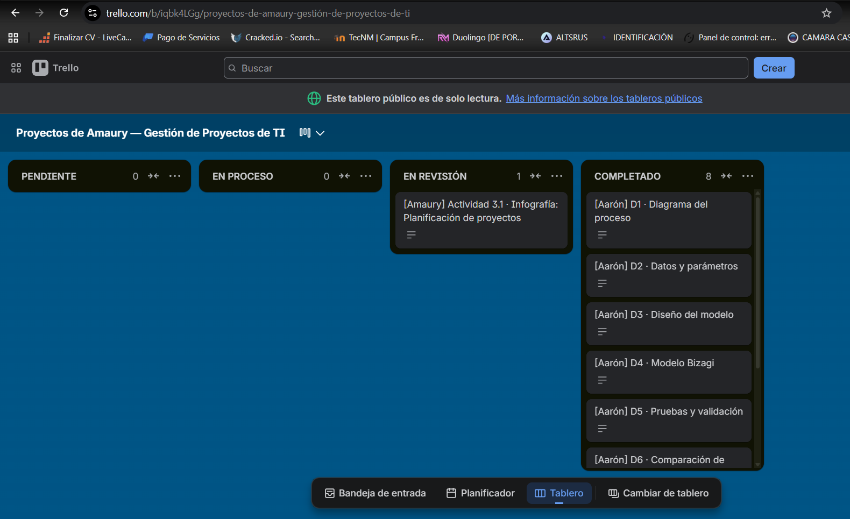
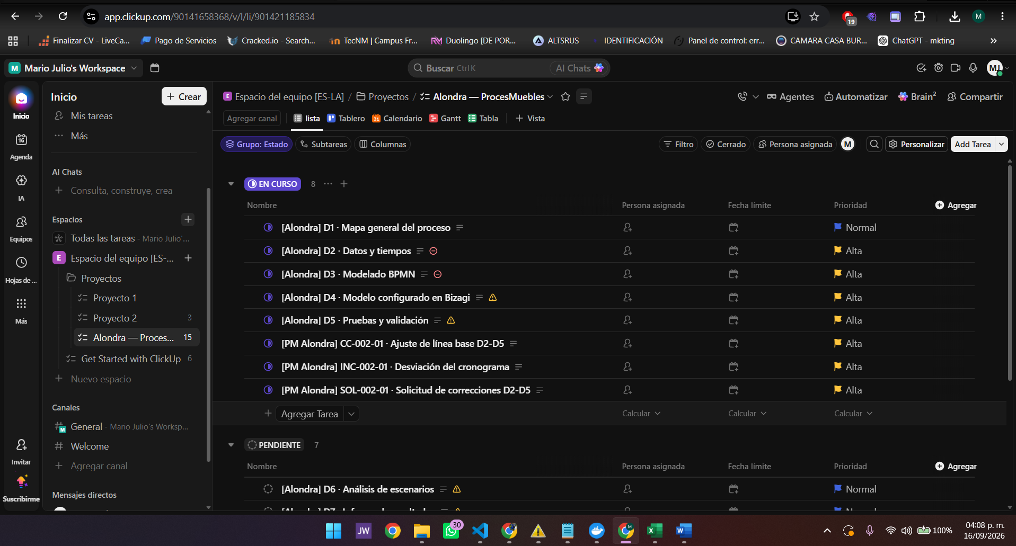
Evidencia documental utilizada
Base real para no convertir la práctica en un ejercicio inventado.
Proyecto
Documentos usados
Lectura de riesgo
Fast Burger
RISK-003, VME-003, INC-003-01, CC-003, REV-003
Retraso materializado y corrección de D6-D7
ProcesMuebles
RISK-002, VME-002, INC-002-01, CC-002, SEG-002
Inconsistencia D2-D5 y recuperación de línea base
Industria Bloquera
ACTA-001, PLAN-001, D5 y evidencia de aprobación
Riesgo medido con evidencia, sin RISK/VME formal
Tablero Trello
ClickUp ProcesMuebles
Seguimiento general de tarjetas y avance registrado.
Lista de tareas, estados y elementos pendientes.
6

Slide 7
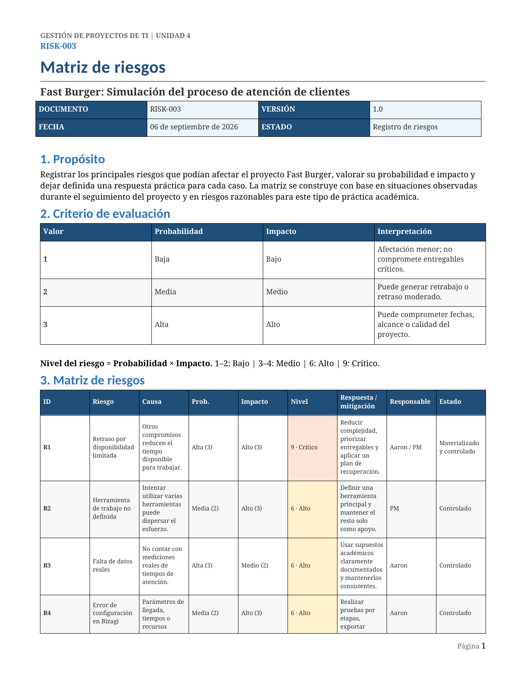
Caso 1: Fast Burger — matriz de riesgos
Aarón · RISK-003, VME-003, INC-003-01 y seguimiento.
Riesgos principales
RISK-003
R1 · Retraso por disponibilidad limitada
Nivel crítico. Se materializó y se controló con PLAN-003.
R2 · Herramienta no definida
Se controló al concentrar el trabajo en Bizagi Modeler.
R5 · Inconsistencia entre resultados y reporte
Se detectó en revisión PM y obligó a corregir D6-D7.
Decisión PM: priorizar entregables, reducir complejidad y aprobar solo con evidencia verificable.
Matriz con probabilidad, impacto, nivel y respuesta.
7

Slide 8
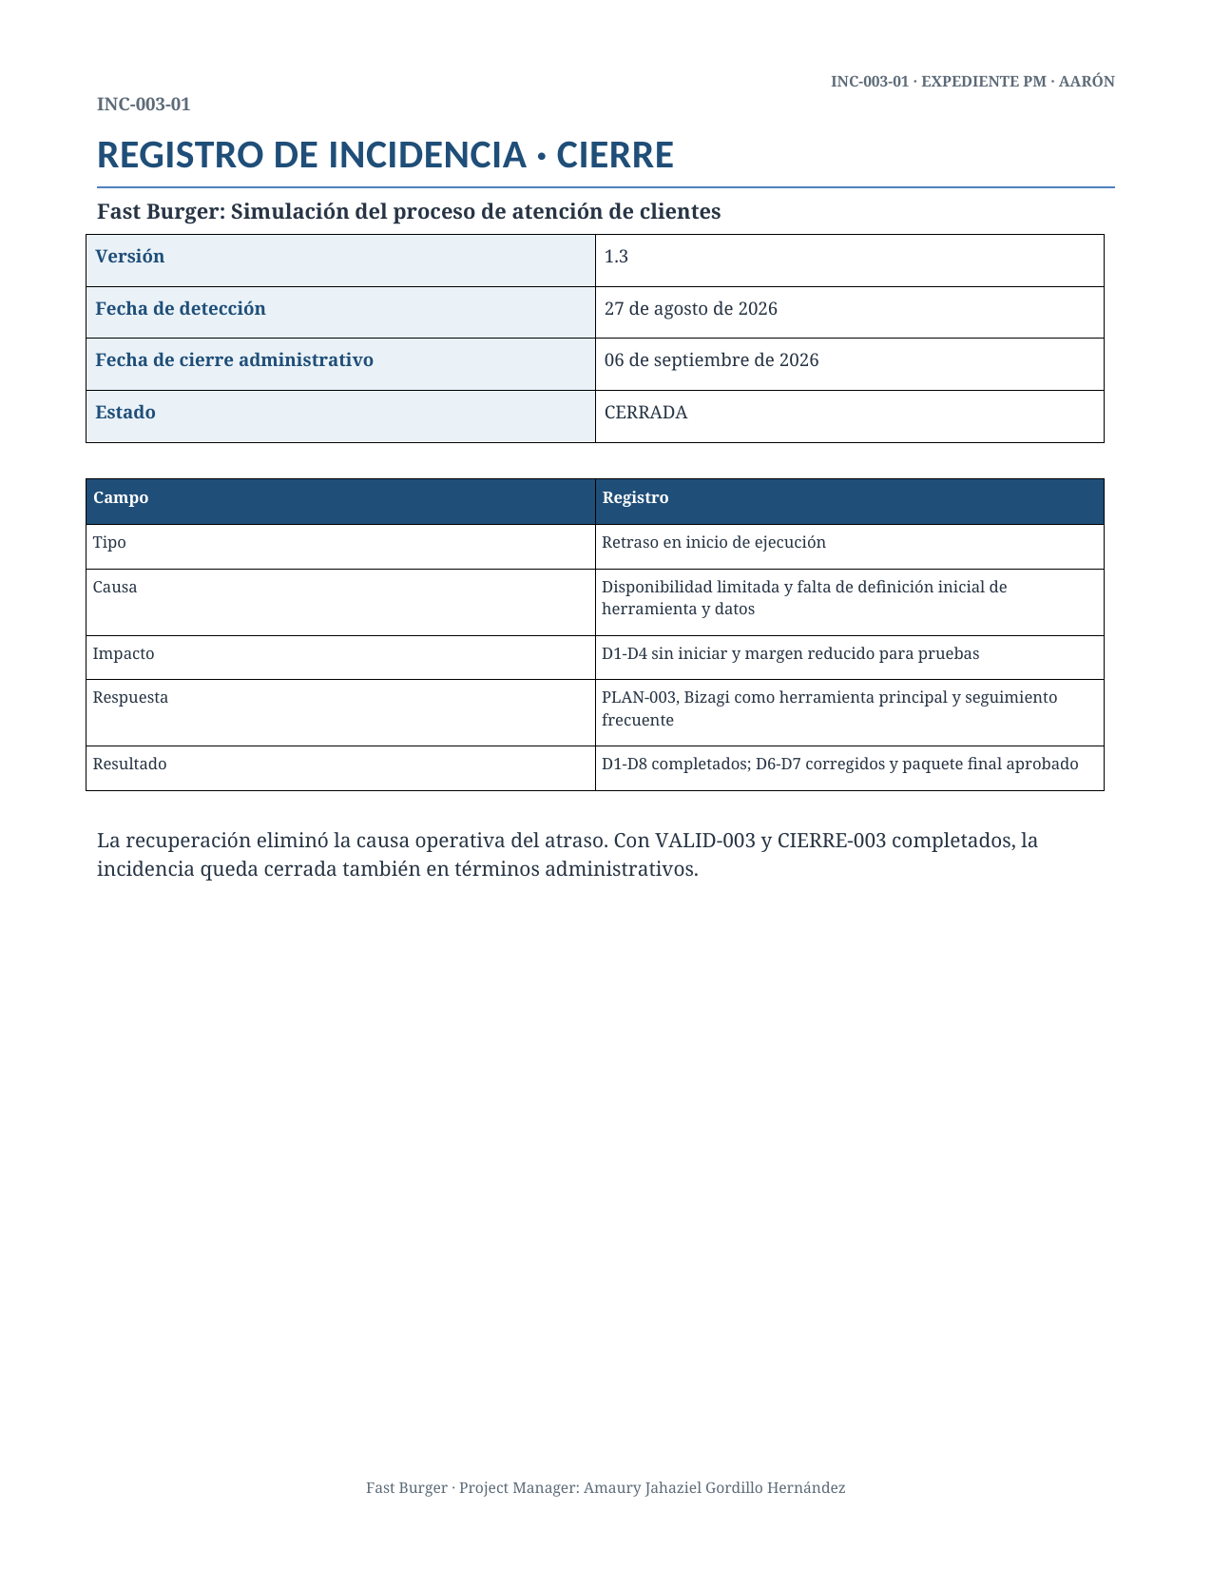
Fast Burger — cuando el riesgo se convirtió en incidencia
La diferencia clave: el riesgo era posible; la incidencia ocurrió y exigió respuesta.
INC-003-01
Riesgo potencial
Retraso por disponibilidad limitada y falta de definición inicial.
Incidencia real
D1-D4 no habían iniciado y el margen para pruebas se redujo.
Respuesta aplicada
PLAN-003, Bizagi como herramienta principal y seguimiento frecuente.
Resultado
D1-D8 completados, D6-D7 corregidos y paquete final aprobado.
Incidencia cerrada: retraso de inicio y recuperación.
8

Slide 9
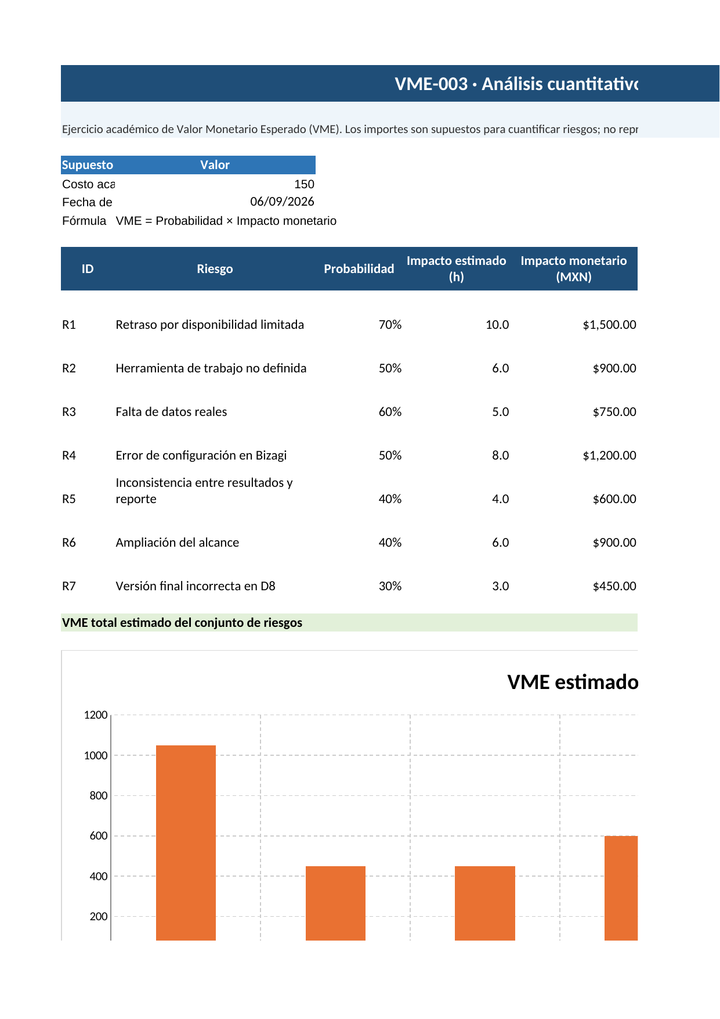
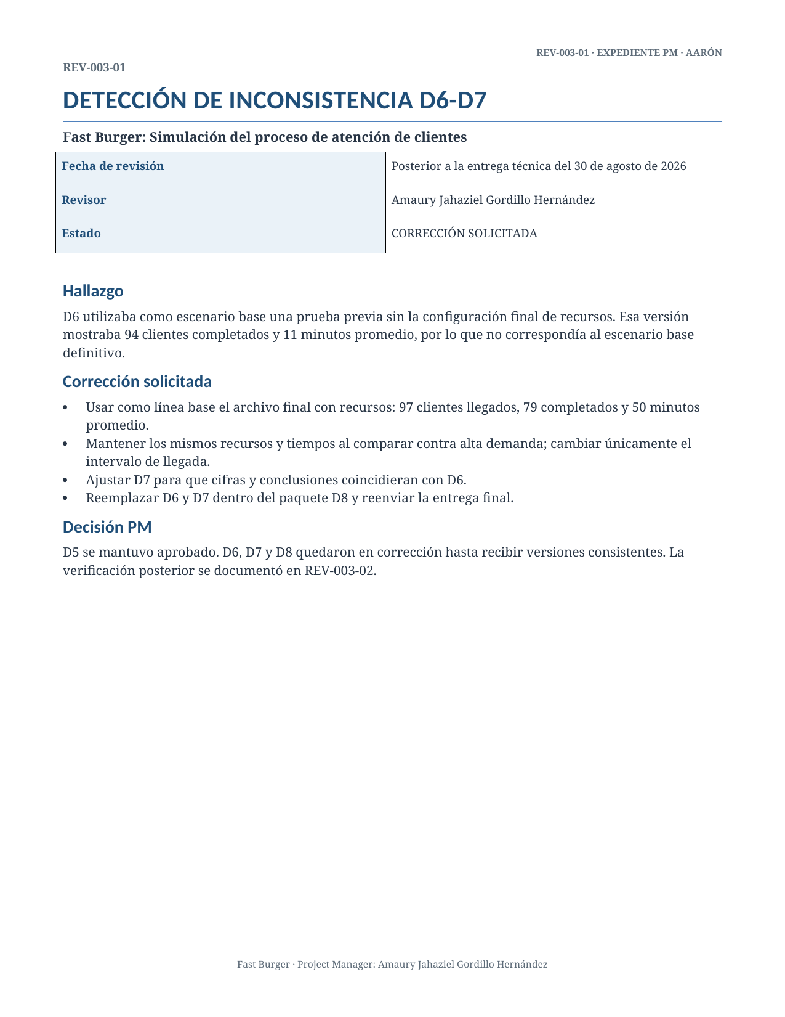
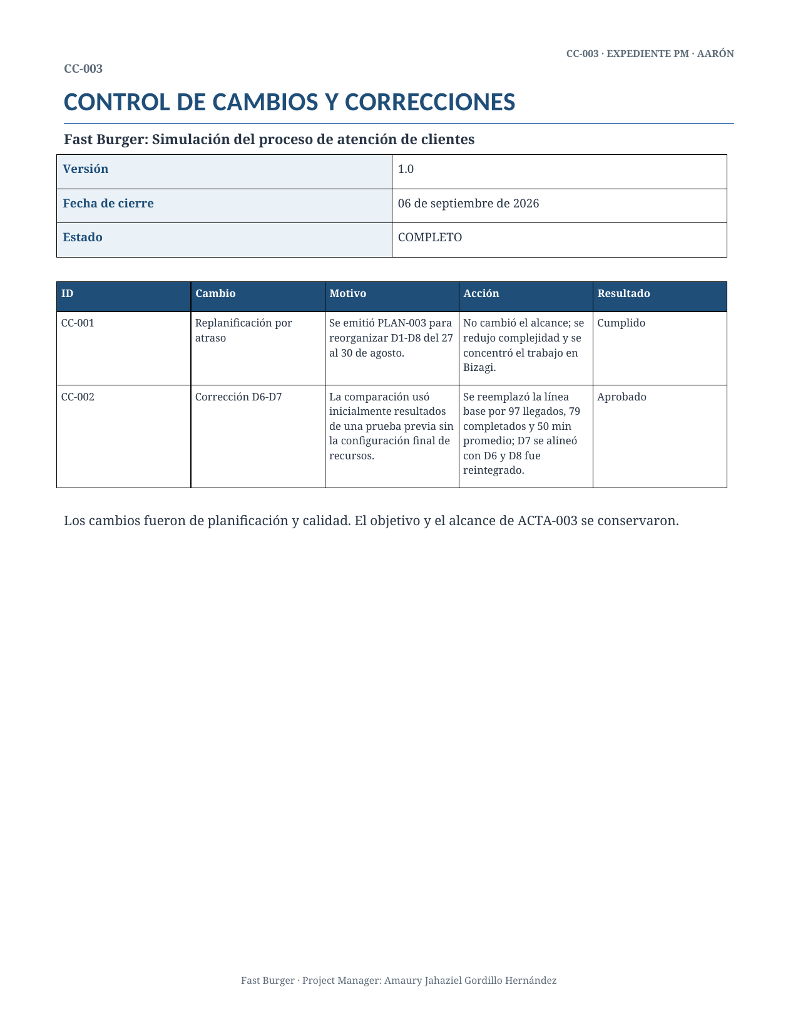
Fast Burger — análisis cuantitativo y correcciones
El VME ayuda a ordenar riesgos; la revisión PM evitó cerrar datos inconsistentes.
VME-003
Lectura del análisis
REV-003-01
VME total académico
$3,285 MXN
Mayor VME
Retraso por disponibilidad
Costo usado
$150 por hora de retraso
Uso
Comparar prioridades
Se solicitó corregir D6-D7 por inconsistencia.
Decisión PM
No se aceptó el cierre hasta que la comparación de escenarios y el informe usaran la misma línea base.
CC-003
Valor Monetario Esperado con importes académicos.
Control de cambios y correcciones cerradas.
9

Slide 10
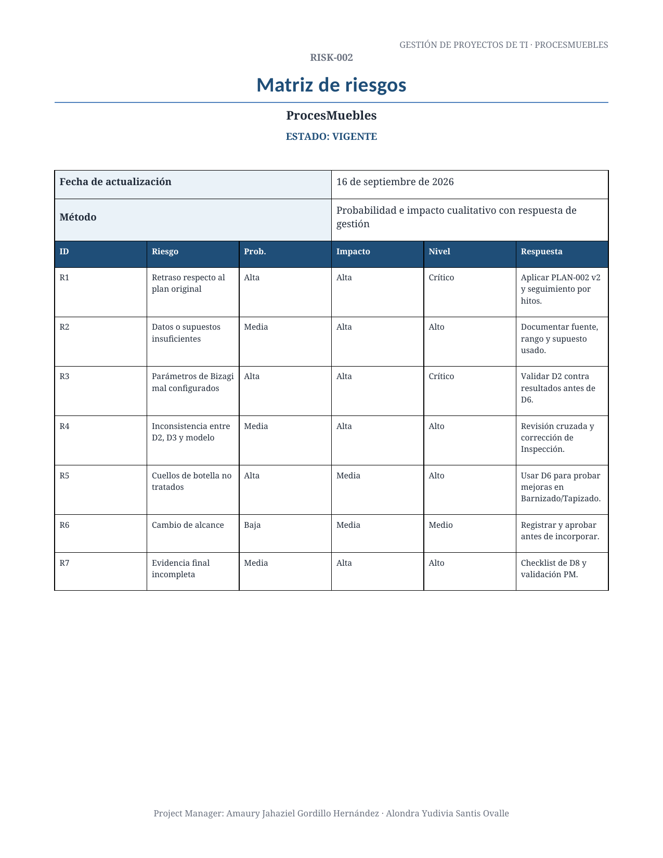
Caso 2: ProcesMuebles — riesgos técnicos y de línea base
Alondra · RISK-002, VME-002, INC-002-01, CC-002 y SEG-002.
Prioridades al corte
RISK-002
R1 · Retraso del plan original
Probabilidad alta, impacto alto: nivel crítico.
R3 · Parámetros de Bizagi mal configurados
Riesgo crítico porque afecta la validez de resultados.
R4 · Inconsistencia entre D2, D3 y modelo
Se atiende con revisión cruzada y corrección de Inspección.
Decisión PM: no avanzar a D6 hasta aprobar una nueva corrida base consistente.
Riesgos clasificados por probabilidad, impacto y respuesta.
10

Slide 11
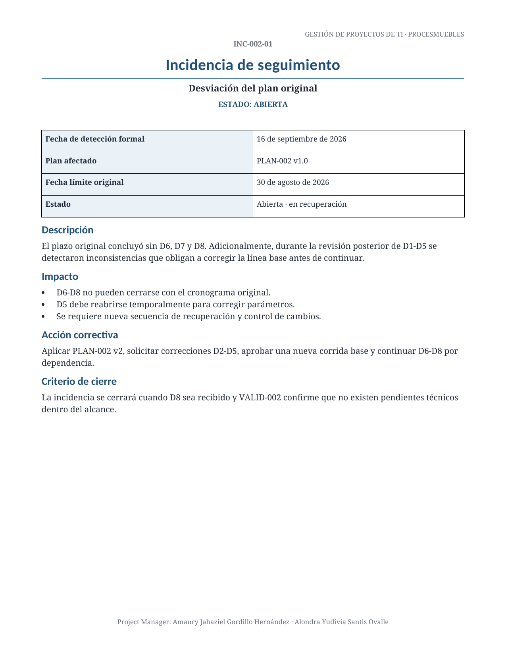
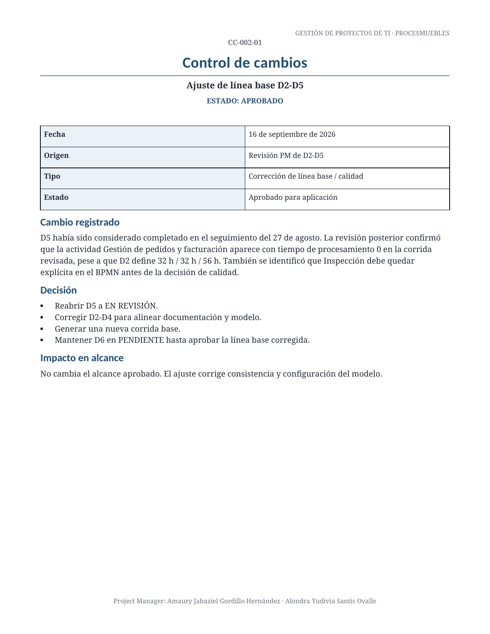
ProcesMuebles — incidencia y control de cambios
La desviación del plan ya no era solo riesgo: generó una recuperación formal.
INC-002-01
Medida correctiva aplicada
El expediente registró que D5, D2-D4 no podían cerrarse con el cronograma original. Además, D6 debe mantenerse pendiente hasta aprobar una nueva línea base.
Acción
Responsable
Estado
Incidencia abierta por desviación del plan original.
Aplicar PLAN-002 v2
PM / Alondra
En recuperación
Corregir D2-D5
Alondra
Solicitado
CC-002-01
Validar nueva corrida base
PM
Pendiente
Continuar D6-D8
Alondra
Después de validar
Cambio aprobado para ajustar línea base D2-D5.
11

Slide 12
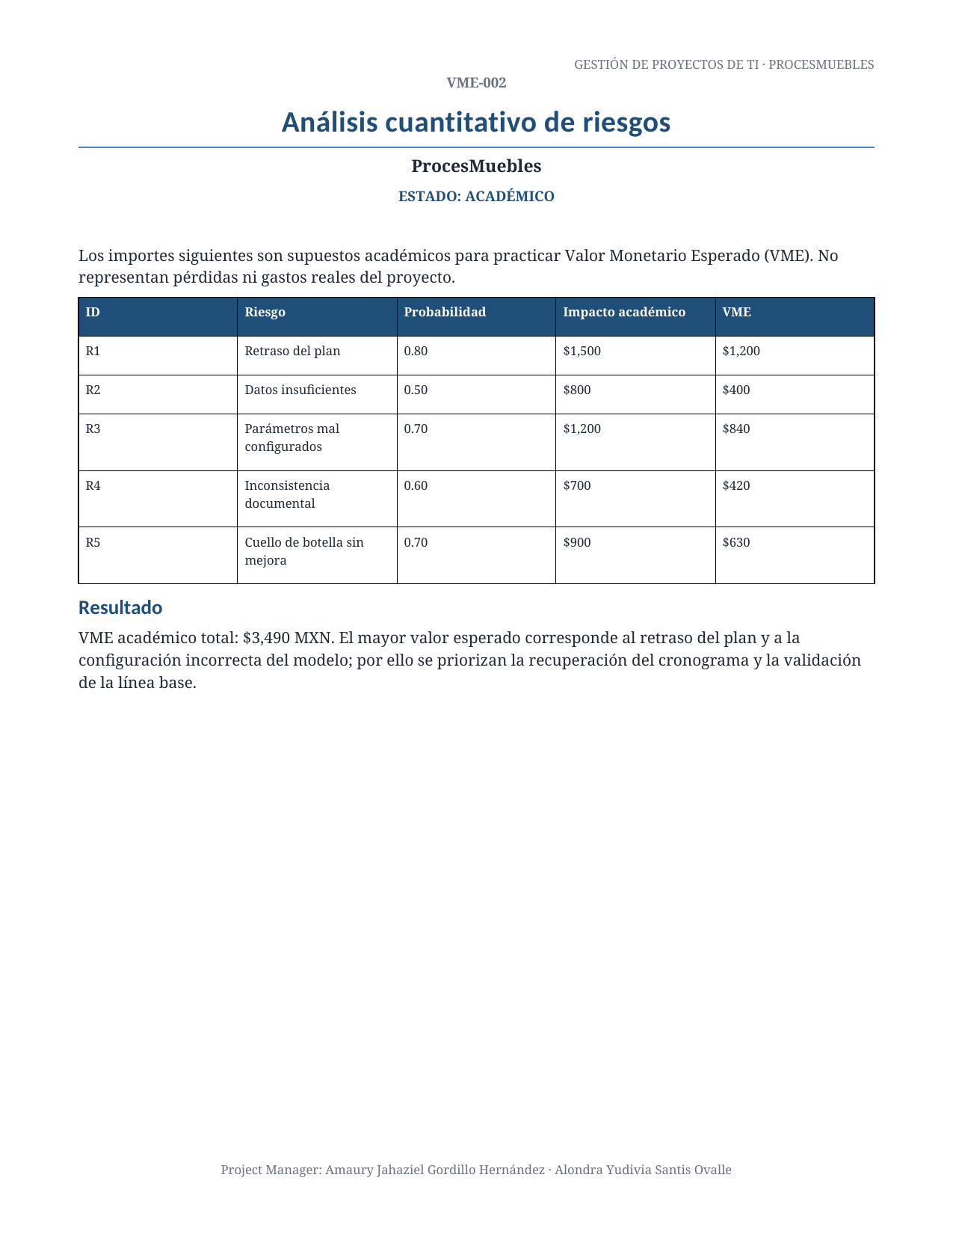
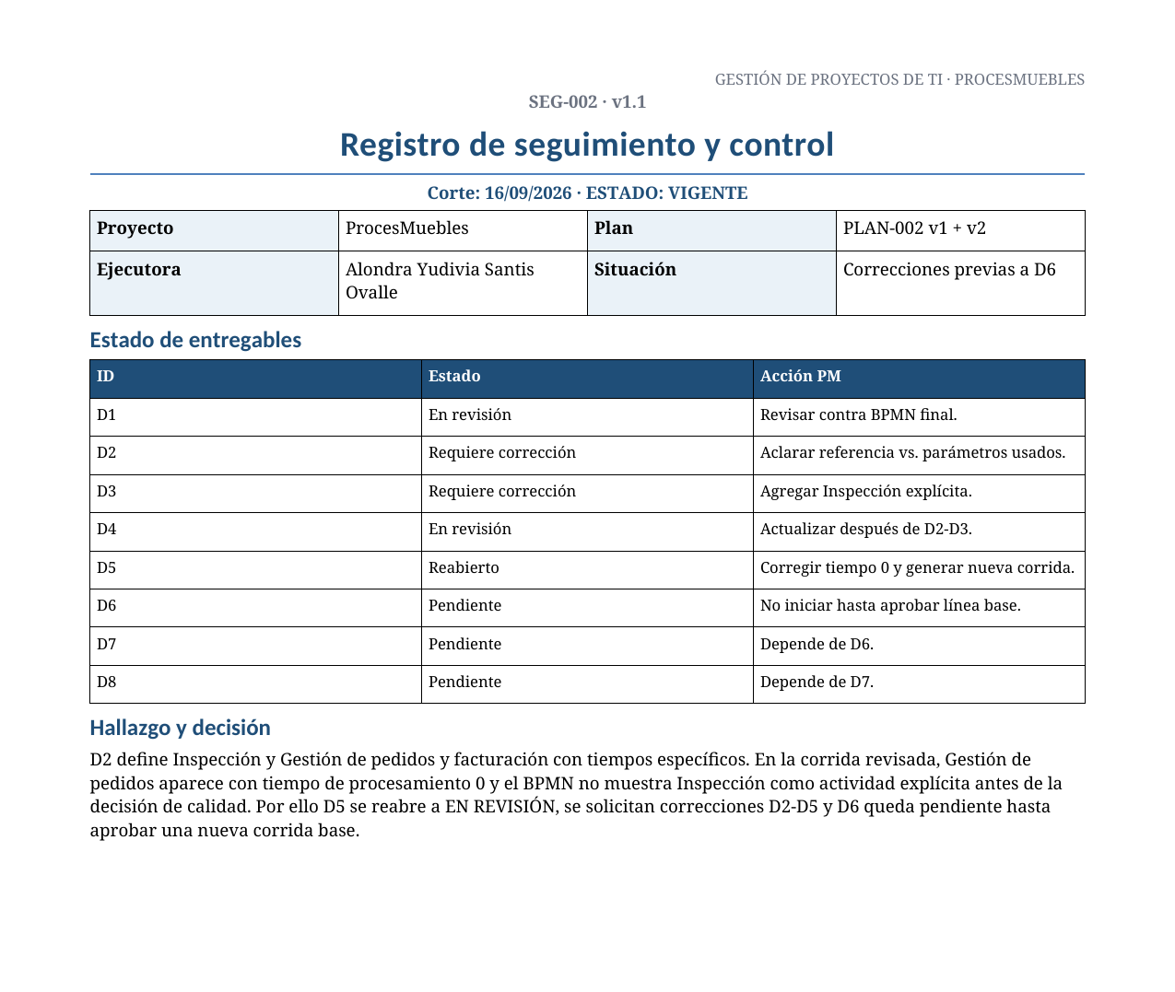
ProcesMuebles — VME y riesgo residual
La cuantificación ayuda a ordenar decisiones, aunque los importes sean académicos.
VME-002
Lectura PM
Mayor VME
$1,200
Crítico
Parámetros mal configurados
$840
Crítico
Cuello de botella sin mejora
$630
Alto
SEG-002
VME académico: $3,490 MXN total.
Seguimiento vigente: D6, D7 y D8 dependen de aprobar línea base.
12

Slide 13
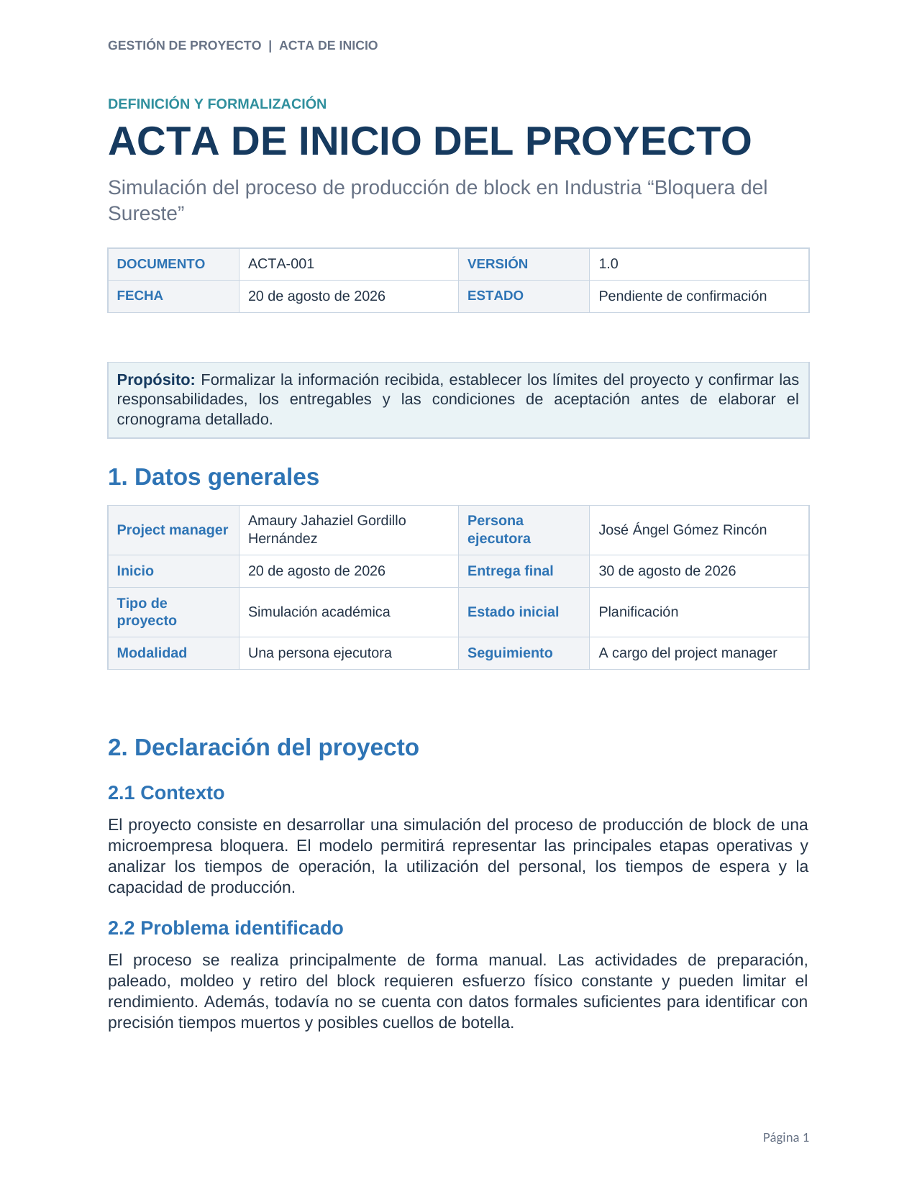
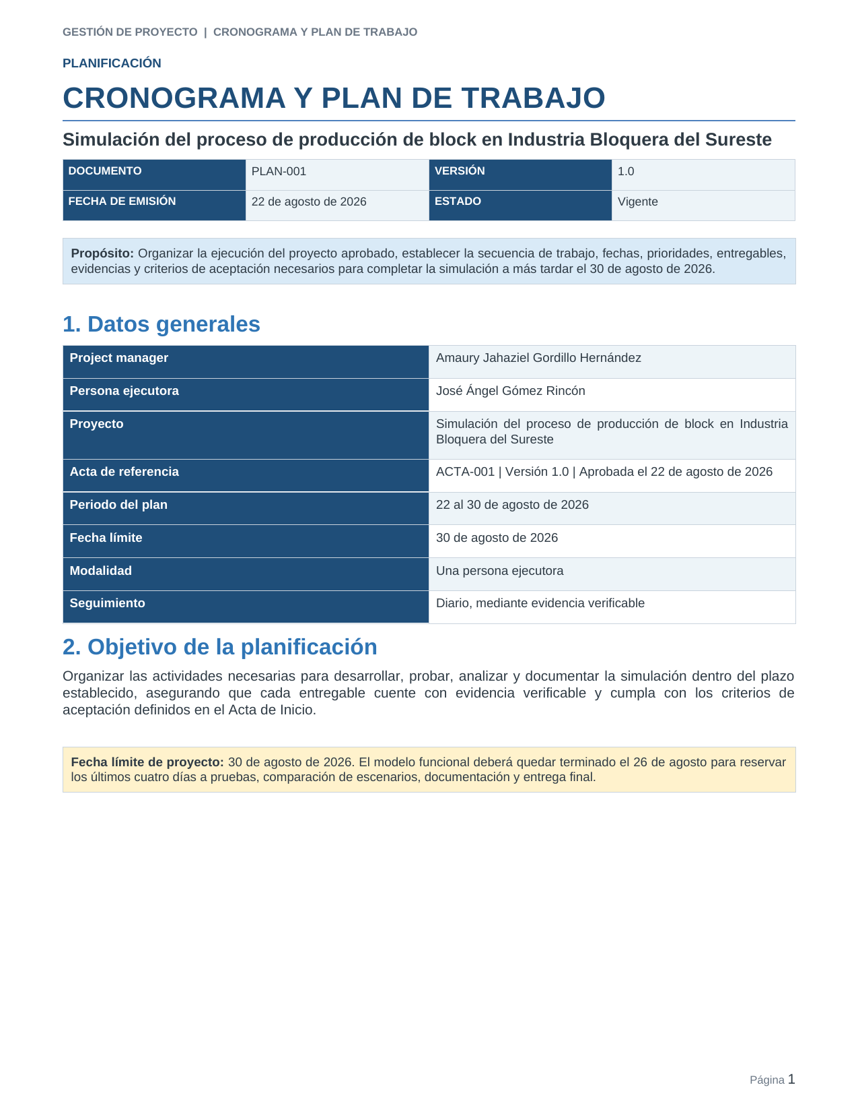
Caso 3: Industria Bloquera — riesgos documentados sin matriz formal
Ángel · Se respeta la evidencia disponible: ACTA-001, PLAN-001 y D5.
ACTA-001
Riesgos reales observables
Riesgo / situación
Base documental
Respuesta
Tiempo limitado
PLAN-001
Seguimiento diario
Datos insuficientes
ACTA-001
Supuestos documentados
Experimento en ambiente real
ACTA-001
Uso herramienta y control
Alcance, responsabilidades y límites del proyecto.
Cambio técnico del modelo
D5
Controlar alcance y validar
PLAN-001
Cronograma y plan de trabajo vigente.
13

Slide 14
Riesgos por proyecto y prioridad
La tabla resume lo que sí aparece en los expedientes. Aarón y Alondra cuentan con RISK/VME/INC; Ángel se sustenta en acta, plan y evidencia técnica disponible.
Proyecto
Riesgo / incidencia
Tipo
Prioridad
Respuesta PM
Fast Burger
Retraso de inicio
Incidencia
Crítica
PLAN-003 y seguimiento frecuente
Fast Burger
D6-D7 con datos inconsistentes
Incidencia
Alta
Corrección y nueva validación
ProcesMuebles
Retraso del plan original
Incidencia
Crítica
PLAN-002 v2
ProcesMuebles
Parámetros/BPMN inconsistentes
Riesgo técnico
Crítica
Reabrir D5 y corregir D2-D5
Industria Bloquera
Tiempo y datos limitados
Riesgo inicial
Alta
Priorizar alcance aprobado
Industria Bloquera
Ajuste de herramienta/modelo
Riesgo de alcance
Media
Controlar cambios y evidencia
14

Slide 15
Acciones preventivas, correctivas y responsables
Responder al riesgo exige elegir acción y responsable.
Evitar
No ampliar el alcance ni usar herramientas innecesarias.
Mitigar
Revisar parámetros, resultados y evidencia antes de aprobar.
Aceptar
Usar supuestos académicos cuando no existen datos reales, dejando nota.
Corregir
Registrar incidencia, pedir ajuste y validar que la causa quede resuelta.
Rol
Responsabilidad
Project Manager
Registrar riesgo, pedir evidencia, decidir prioridad y validar cierre.
Ejecutor
Corregir entregable, documentar datos, probar modelo y enviar evidencia.
15

Slide 16
Seguimiento del riesgo residual
Lo importante no es solo corregir, sino verificar qué queda pendiente.
Situación inicial
Respuesta
Validación
Residual
Riesgo o incidencia detectada
Acción preventiva o correctiva
Revisión PM con evidencia
Pendiente que aún puede afectar
Proyecto
Estado residual al corte
Seguimiento definido
Fast Burger
Residual bajo: incidencia cerrada y D6-D7 corregidos.
Validación final y cierre administrativo.
ProcesMuebles
Residual alto: depende de corregir D2-D5 y aprobar nueva base.
Mantener D6 bloqueado hasta revisión PM.
Industria Bloquera
Residual medio: faltan RISK/VME formales pero hay seguimiento por plan.
Usar evidencia disponible y no cerrar sin soporte.
Actividad 4.2 · Gestión de riesgos aplicada · Corte: 16/09/2026
16

Slide 17
Resultados de la práctica
Efecto de gestionar riesgos con documentos y seguimiento.
Fast Burger
ProcesMuebles
Industria Bloquera
Se recuperó el atraso, se corrigieron inconsistencias D6-D7 y se cerró la incidencia.
Se evitó avanzar con una línea base débil; el proyecto quedó en recuperación controlada.
Se mantuvo el análisis dentro de lo documentado, sin crear riesgos no sustentados.
Resultado general: la práctica permitió distinguir entre riesgo potencial, incidencia ocurrida, respuesta aplicada y riesgo residual pendiente.
17

Slide 18
Conclusión y fuentes
Conclusión
Fuentes de información
La práctica muestra que la gestión de riesgos no consiste en llenar formatos de manera aislada. En los tres casos, el valor del trabajo estuvo en revisar evidencia, distinguir riesgos de incidencias y tomar decisiones registradas para proteger tiempo, alcance y calidad.
International Organization for Standardization. (2018). ISO 31000:2018 Risk management — Guidelines. https://www.iso.org/standard/65694.html
National Institute of Standards and Technology. (2012). Guide for Conducting Risk Assessments (SP 800-30
Project Management Institute. (2021). A Guide to the Project Management Body of Knowledge (PMBOK® Guide) — Seventh Edition. PMI.
Expedientes PM de Fast Burger, ProcesMuebles e Industria Bloquera: RISK, VME, INC, controles de cambio, planes y registros de seguimiento.
18

